Slide 1

Plantenteelt 8e vakdag Verzorgen gewas
R. Soesman

Slide 2

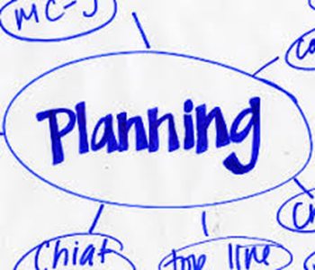
Planning vandaag
11:00 - 11:05 Introductie/uitleg
11:05 – 11:10 Social media
11:10 – 11:20 PowerPoint uitleg
11:20 – 13:00 Werken aan lesbrief 8
Plantenkennis

Slide 3

Planning vandaag
13:30 – 15:30 Gastles duurzamebomen.nl
Harm Horlings

Slide 4
Planning middagen
23 april: Gastdocent Duurzamebomen.nl
21mei: Theorie/Gastdocent Ron Ottenhof
Plant Health Cure
28 mei: Toetsdag en excursie Boomkwekerij Crum

Slide 5
Les 8

Slide 6





Social media

Slide 7

Les 8
Aftrap: Instructies en procedures opvolgen

Slide 8

Voorkennis:
Wat weet je al over de term biologisch?

Slide 9
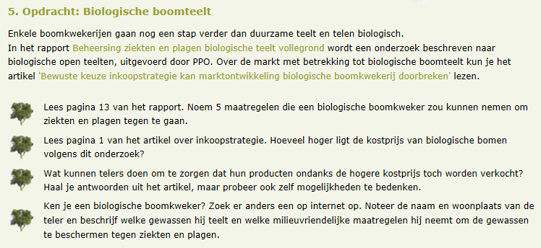
Les 8
Biologische boomteelt

Slide 10
Les 8
Opdracht niveau 2: Opdracht 7 en 8 van de webquest Ziekten en onkruiden
Opdracht niveau 3&4: Opdracht 5 en 6 van de webquest duurzaamheid

Slide 11

Les 8
Evaluatie/reflectie: Instructies en procedures opvolgen
Wat ging goed en wat kan de volgende keer beter?

